Slide 1
ООО «САЭ»
Автоматизация и диспетчеризация

Slide 2
О нашей компании
Более 25 лет на рынке
Фирма САЭ предлагает комплексные решения по автоматизации инженерных систем и оснащению зданий и сооружений едиными системами управления и диспетчеризации (Building Management System), осуществляет проектирование, поставку оборудования, производство электрических шкафов и шкафов автоматики любой категории сложности, монтажные работы и работы по программированию, а также выполняет полный комплекс наладочных работ.
Коллектив фирмы САЭ - это коллектив профессионалов с многолетним опытом работы, решающий разнообразные задачи. С 1992 года штат сотрудников САЭ работает на строительных объектах, где требуется обеспечить надёжное управление системами жизнеобеспечения. На все установленное оборудование обеспечивается гарантийное и сервисное обслуживание. Проектные, монтажные и наладочные работы выполняются на самом высоком уровне, с применением современных монтажных материалов.
Опыт наших работников, прошедших подготовку и аттестацию в учебных центрах, позволяет проводить работы быстро и аккуратно, с учетом пожеланий заказчика.
Огромный выбор технических средств и систем позволяет решать комплексные задачи инженерного обеспечения зданий, промышленных объектов и т.д., в том числе задачи
управления инженерными системами и обеспечения безопасности самых разнообразных объектов, что дает возможность независимо от размеров объекта и его назначения скомплектовать систему по требованию заказчика и интегрировать ее в существующие условия и оборудование.

Slide 3
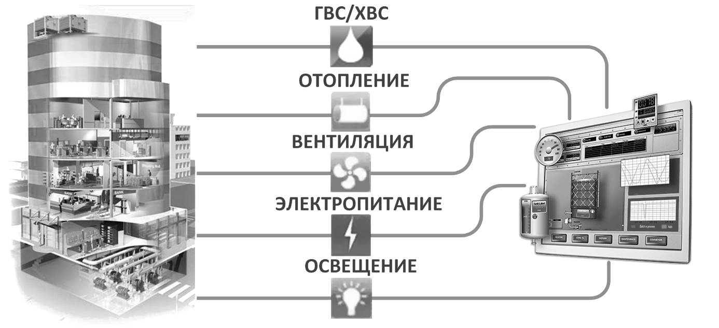
Фирма предлагает поставку оборудования автоматики фирм SIEMENS, SAIA-Burgess, FIDELIX Oy, Beckhoff, Belimo, Produal, S+S Regeltechnik и тд, а также электротехническое оборудование - от фирм ABB, Schneider Electric, Finder, DKC и системы пожарной сигнализации SIEMENS. Предлагаемое ООО «САЭ» оборудование используется как в гражданских зданиях различного назначения, так и на производственных предприятиях, включая взрывоопасные производства.
Фирма имеет собственные производственные площади на которых осуществляет сборку щитов любой сложности: от вводных распределительных шкафов до щитов освещения с разработкой схем или по проектам заказчика. Шкафы и щиты имеют все необходимые сертификаты.
На складе в Москве постоянно поддерживается широкий ассортимент оборудования. Наши заказчики практически застрахованы от проблем со сроками поставки. В случае поставки оборудования «под заказ» (в том числе и нестандартного) срок поставки составляет не более 2 - 3 недели.
Право на проведение нашими специалистами различных работ подтверждено всеми необходимыми лицензиями и сертификатами в соответствии с законодательством РФ.

Slide 4
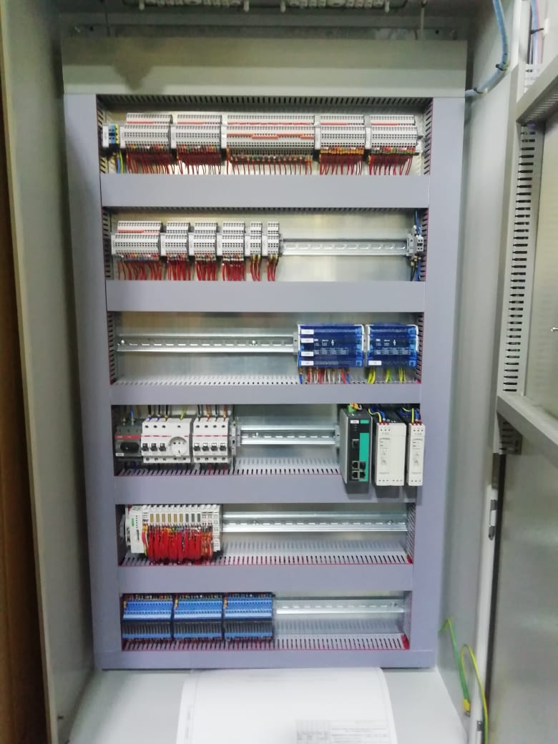
Производственный цех
Выпущено более 10 000 щитов
Наша компания производит сборку электротехнических щитов различной сложности. Щиты могут изготавливаться, как по проектам Заказчика, так и по проектам, разработанным нашими специалистами на основе технического задания Заказчика.
Щиты изготавливаются с использованием сертифицированного оборудования ведущих мировых производителей, таких как ABB, Schneider Electric, Finder, Siemens, ELDON, Rittal, DKC и других.
Все оборудование устанавливается на DIN рейках, что облегчает работы по установке и замене комплектующих шкафа. Провода внутренней коммутации пусковой аппаратуры проложены в пластиковых перфорированных коробах, закрываемых крышками. С внешней стороны шкафа, на двери, монтируется оборудование управления и световой сигнализации, такие как переключатели режимов работы,
кнопки управления, лампы сигнализации, подачи напряжения на шкаф и включения оборудования в работу.
Производство электрощитов и сборка щитового оборудования
При разработке и изготовлении щитов управления электродвигателями
возможна установка преобразователя частоты или устройства плавного пуска (УПП).
Преобразователь частоты увеличивает ресурс оборудования и снижает энергопотребление.
Мы производим все типы щитового оборудования!!!
ЩАУ, ЩО, ЩР, ШОА
ВРУ, ГРЩ, ЩС, АВР, ЯУ, ЩУ, ЩАП

Slide 5
Наши партнеры
Мы работаем со всеми!
И многие другие известные Российские и зарубежные бренды…

Slide 6
Наши объекты
Представляем некоторые выполнение проекты

Slide 7
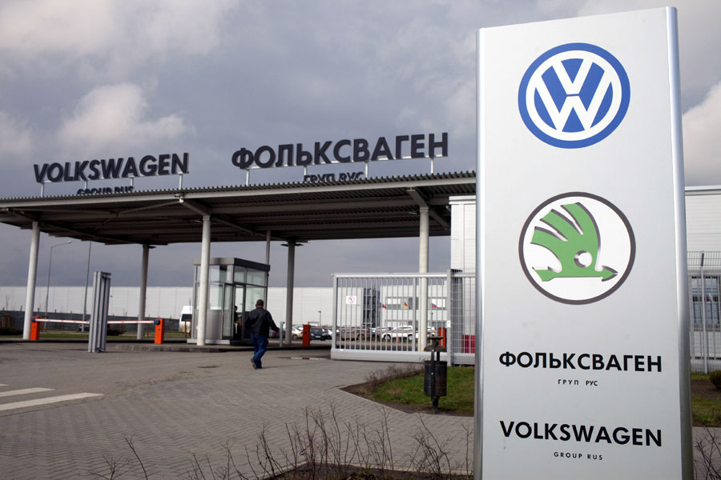
Завод Volkswagen, г.Калуга
Заказчик ООО «Фольксваген Груп Рус»
Тип объекта: Завод крупно- и мелко узловой сборки автомобилей марки VW , Skoda, Audi, общая площадь 230 000 м2.
Год реализации: Реализован (2013-2016)
Перечень установленного оборудования и реализованных решений Siemens:
30 Контроллеров Desigo PXС
436 датчиков Symaro
199 приводов воздушных заслонок
13 частотных преобразователей SED2
34 регулирующих клапанов Acvatix
4 Контроллера Desigo RXC
3500 Точек диспетчеризации Desigo Insight
2 рабочих места, Терминальный сервер
Сейчас завод находится на нашем
техническом обслуживании,
так же ведутся постоянные работы

Slide 8
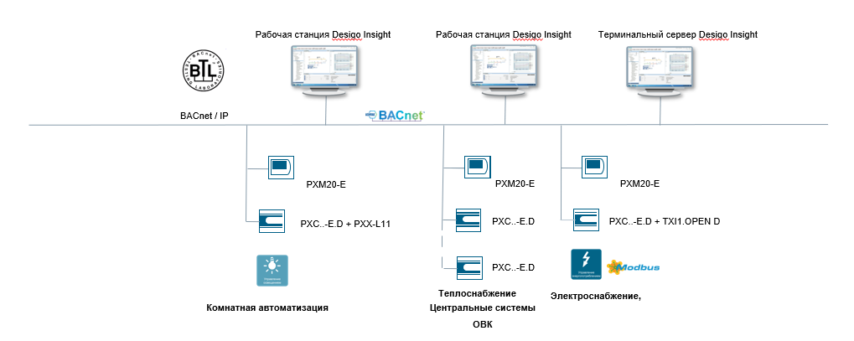
Структурная схема объекта

Slide 9
Общая диспетчеризация
административных зданий, г.Сургут
Заказчик ПАО «Сургутнефтегаз»
Перечень объектов подлежавших диспетризации:
Здание Бизнесцентра – 1
Здание Бизнесцентра - 2
Аэропорт – VIP зона
Типография РИЦ «НефтьПриобье»
Гостиница «Северная»
Здание АСУнефть
Здание СРС-1
Дворец искусств «Нефтянник»
Здание НИПИнефть
Здание НИПИнефть 2
Здание СМТ-1
Здание УСИТ
НГДУ «ФедоровскНефть»
НГДУ «БыстринскНефть»
НГДУ «ЛянторНефть»
Тип объекта: Бизнесцентр - 2
Год реализации: Реализован (2010)

Slide 10
Структурная схема
Центральная диспетчерская
Бизнесцентра – 2
BMS – «Desigo Insight»
Здание АСУнефть
Контроллеры линейки – RS «Landis Staefa»
BMS – «Desigo Insight»
Здание СМТ-1
Контроллеры линейки – RS «Landis Staefa»
Здание УСИТ
Контроллеры линейки – RS «Landis Staefa»
BMS – «Desigo Insight»
Аэропорт – VIP зона
Контроллеры линейки – RS «Landis Staefa»
BMS – «Desigo Insight»
Здание СРС-1
Контроллеры линейки – RS «Landis Staefa»
BMS – «Desigo Insight»
Дворец искусств «Нефтянник»
Контроллеры линейки – «Desigo» PX
BMS – «Desigo Insight»
НГДУ «ФедоровскНефть»
Контроллеры линейки – RS «Landis Staefa»
BMS – «Desigo Insight»
Здание Бизнесцентра - 1
Контроллеры линейки –
RS «Landis Staefa»
BMS – «Desigo Insight»
Здание НИПИнефть
Контроллеры линейки – RS «Landis Staefa»
BMS – «Desigo Insight»
Гостиница «Северная»
Контроллеры линейки – «Desigo» PX
BMS – «Desigo Insight»
НГДУ «БыстринскНефть»
Контроллеры линейки – RS «Landis Staefa»
BMS – «Desigo Insight»
Типография РИЦ «НефтьПриобье»
Контроллеры линейки – RS «Landis Staefa»
BMS – «Desigo Insight»
Здание НИПИнефть 2
Контроллеры линейки – RS «Landis Staefa»
BMS – «Desigo Insight»
НГДУ «ЛянторНефть»
Контроллеры линейки – RS «Landis Staefa»
BMS – «Desigo Insight»
Здание Бизнесцентра -2
Контроллеры линейки – «Desigo» PX

Slide 11
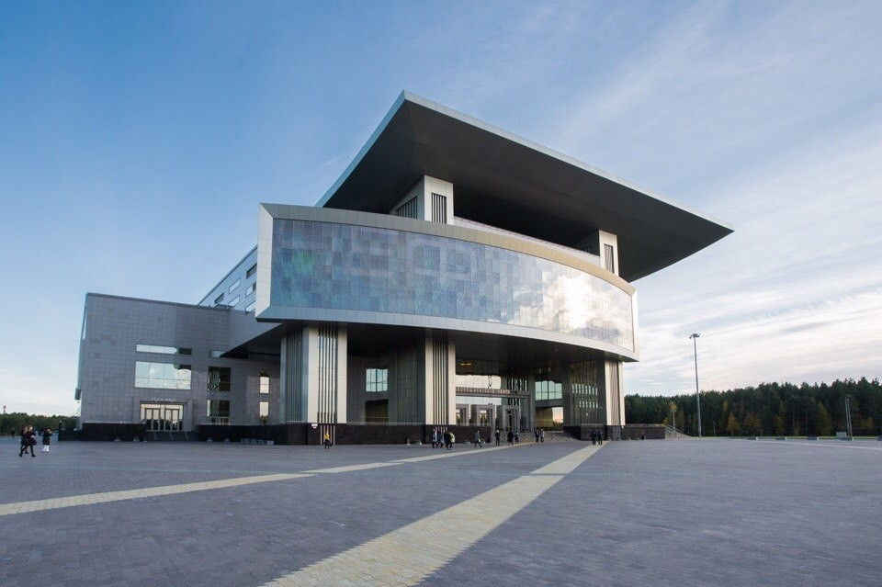
Дворец искусств «Нефтяник», г.Сургут
Заказчик ОАО «СургутНефтеГаз»
Тип объекта: Дворец искусств специфического корпоративного назначения, общая площадь 50 000 м2.
Год реализации: 2015-2016
Перечень установленного оборудования и
реализованных решений Siemens:
34 Контроллеров Desigo PXС
557 датчиков Symaro
97 приводов воздушных заслонок
148 регулирующих клапанов Acvatix
8500 Точек диспетчеризации Desigo Insight
2 рабочих места, Терминальный сервер
Система управления зданием, со встроенными функциями энергоэффективности и возможностью учета потребляемых ресурсов.

Slide 12
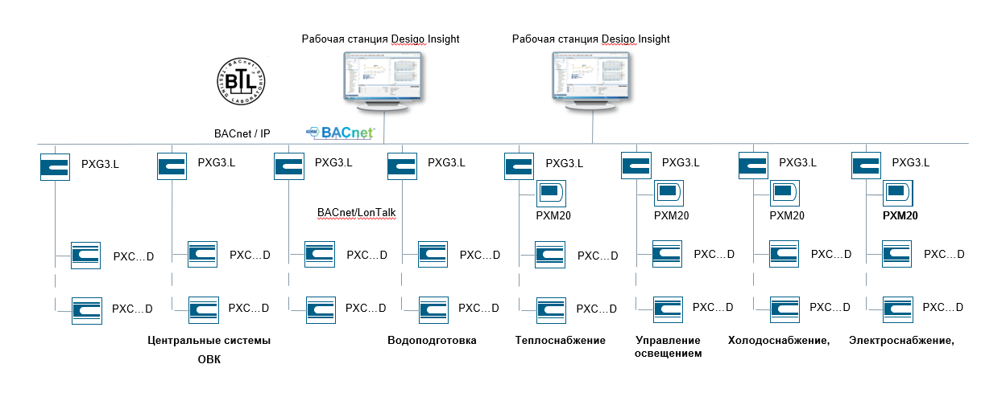
Структурная схема объекта

Slide 13
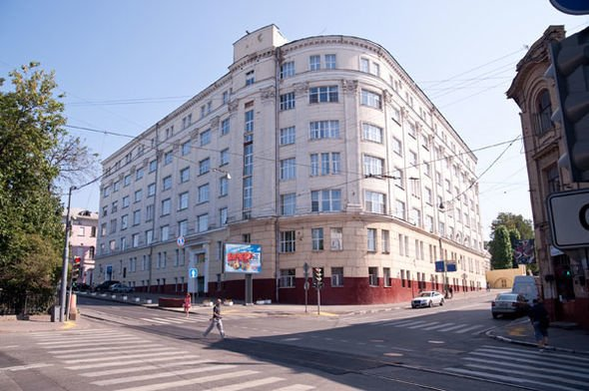
Государственный университет – Высшая Школа Экономики, г. Москва
Национальный исследовательский институт «Высшая Школа Экономики»
Тип объекта: Комплекс учебно-административных зданий и строений, общая площадь 153 260 м².
Год реализации: 2017-2018
Перечень установленного оборудования и реализованных решений Siemens:
130 Контроллеров Desigo PXС
515 датчиков Symaro
40 приводов воздушных заслонок
18 регулирующих клапанов Acvatix
5500 Точек диспетчеризации Desigo СС
2 рабочих места

Slide 14
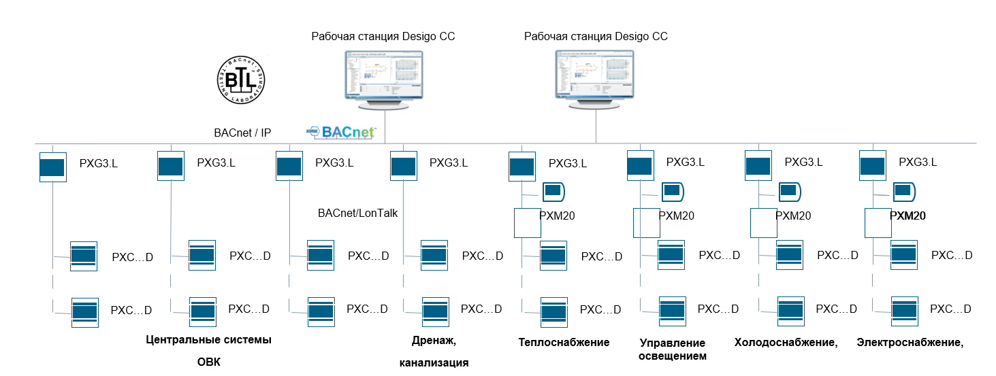
Структурная схема объекта

Slide 15
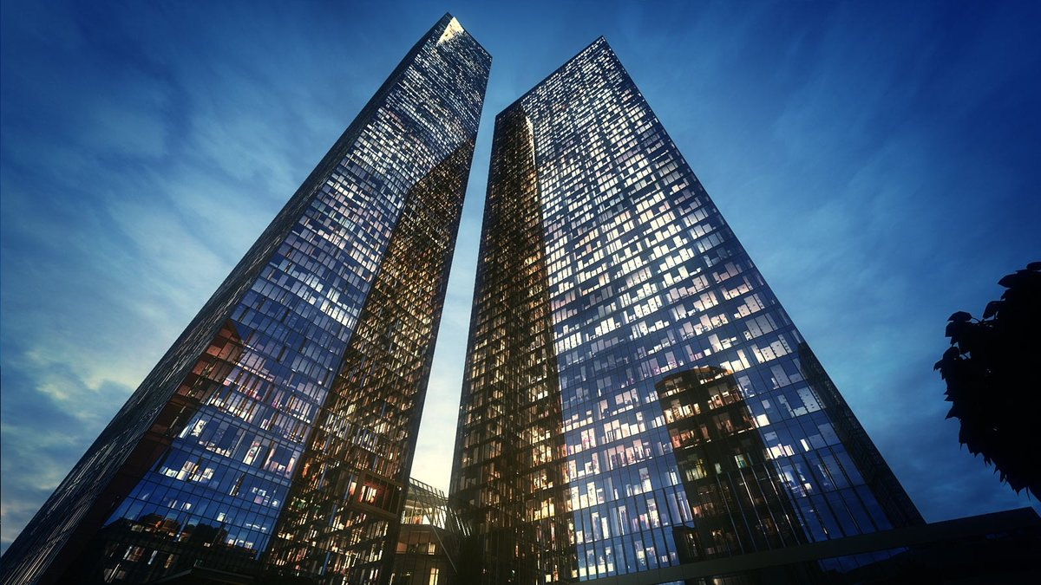
Офисный центр «ОКО», г. Москва
ООО «Капитал Груп»
Тип объекта: 49-этажный офисный центр “OKO”, общая площадь 114 910 м2.
Год реализации: Реализован (2017-2018)
Перечень установленного оборудования и реализованных решений Siemens:
26 Контроллеров Desigo PXС
2 Интеграционных контроллера Desigo PXC
2 модуля TXI2.OPEN
36 датчиков Symaro
1700 Точек диспетчеризации Desigo Insight
2 рабочих места

Slide 16
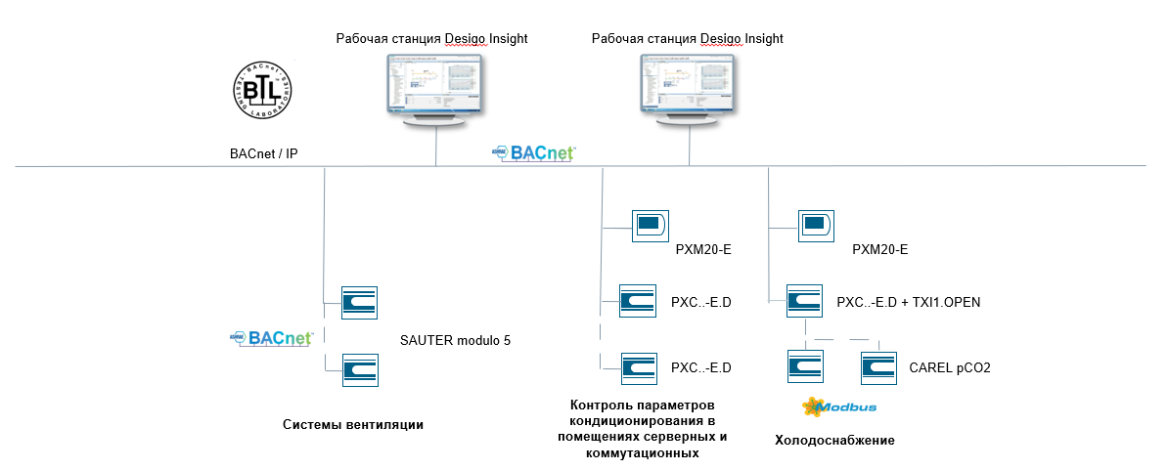
Структурная схема объекта

Slide 17
Список объектов
Так же в числе наших объектов:
Коммерческий центр г. Мостар
(республика Босния и Герцеговина)
Типография «Экстра-М» г. Красногорск
Завод «Мишлен» (Московская область)
Калининградская ТЭЦ
Детская больница (Солнцево)
Метро г. Казань
Филиал Очаковского пивзавода г. Пенза
Московский ликероводочный завод «Кристалл».
Офисное здание «Московит», г.Москва
Офисное здание ул. Летниковская, г.Москва
Крытый конькобежный центр Крылатское
Здание Банка, г. Чебоксары
Здание Минфин, г.Москва
Жилое здание ул. Бахрушина, г. Москва
Лыжный стадион, г. Красногорск
Баскетбольный центр, г. Ханты-Мансийск
Реконструкция ледового дворца
«Арена 2000», г. Ярославль
Технопарк «Строгино», г. Москва
Жилое здание ул. Народная, г. Москва
Здание 1-го учебного корпуса МГУ, г. Москва
Комплекс зданий ЦентроБанка для южного административного
округа, г. Краснодар
Санаторий «Нефтяник Сибири», г. Туапсе
Аэропорт г.Сугрут ( зона для ОАО «СургутНефтеГаза»)
Гостиница Marriott «Аврора – Люкс» *****
Гостиница Marriott «Грандъ Отель» *****
Московский зоопарк
Здание Министерства атомной промышленности
Типография «Нефть – Приобье» – (г. Сургут)
Комплекс административных зданий Сургутнефтегаза (г. Сургут)
Музей им. А.С.Пушкина
Госпиталь Бурденко
Офисное здание (г. Тверь)
Здание Газпрома (г. Астрахань)
Резиденция Патриарха (Ново – Переделкино)
Аквапарк (г. Магнитогорск)
АвтоВАЗ (г. Тольятти)
Автозавод GM (г. Тольятти)
Московский Международный Дом Музыки (г. Москва)
Малый Театр
ТЭЦ Юсифия (Ирак)

Slide 18
Список объектов
Так же в числе наших объектов:
Деревообрабатывающий завод (г. Нягань)
Винзавод г. Темрюк
Рублево-Успенский ЛОК ФГУП (Диспетчеризация удаленных объектов в Одинцовском районе Московской области)
Реконструкция Волгоградской ГРЭС
Бурейская ГЭС
Саратовская ГЭС
ТЭЦ Юсифия (Ирак)
Офисные помещение ООО «САП СНГ»
Школа на Мосфильмовской
Детский сад на Мосфильмовской
АО «Сургутнефтегазбанк»
Башня «Россельхозбанк», IQ квартал
Жилой комплекс «Полянка/44»
Офисно-складской комплекс г. Щербинка
Центральный Дом Предпринимателя
Магазин Tiffany&Co
Здание «Газпромбанка», Озерковская набережная
Комплекс зданий ФГБОУ ВПО «Московской государственной консерватории имени П.И. Чайковского»
ТЦ «Мега» Теплый Стан
Фарма завод ООО «Сфера-Фарм»
АО «Генериум»
И многие другие объект по всей России…

Slide 19
Контакты
Ждем Вас в гости в нашем офисе
Офис
Производство
Телефоны
Email / Website
115054 Москва
Дубининская ул. 27с1
м. Павелецкая
117105 Москва
Нагорный проезд, 7с1к1
м. Нагорная
8 (495) 249 2902
(многоканальный)
www.sae-moscow.ru
ooo.sae-info@yandex.ru

